Slide 1
Урок «Введение в науку»
Раздел 1.1В Растения
Тема урока: Культурные и дикорастущие растения.
Назарбаев Интеллектуальная школа физико-математического направления г. Талдыкорган
Учитель начальных классов Бердюгина Е.Г.

Slide 2
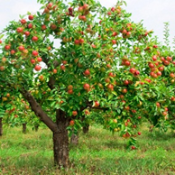
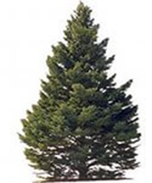
Чем отличается яблоня от ели?

Slide 3
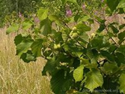
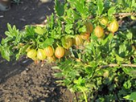
Чем отличается орешник от крыжовника?

Slide 4
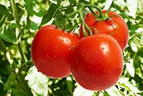
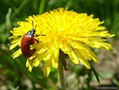
Чем отличается помидор от одуванчика?

Slide 5
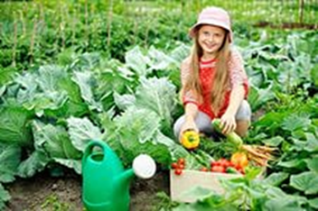
Как называется это место?

Slide 6
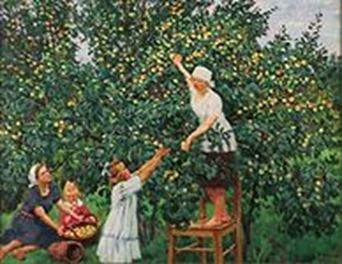
Как называется это место?

Slide 7
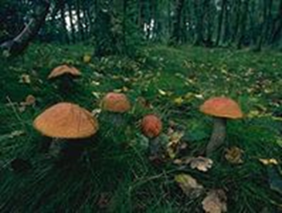
Как называется это место?

Slide 8

Рефлексия

